Slide 1

第２G 活動報告

Slide 2
◆リリース情報
【2014年7月29日】
簡易RSSリーダー「feedknot」リリース
【2014年9月9日現在】
登録ユーザ数
37名
テストユーザ、多重登録アカウント含む

Slide 3


◆第２Gの今後
技術に特化したメンバーの方向性
RJCブランドのアプリ開発の基盤づくり
様々な可能性を秘めていると。。。。。。

Slide 4
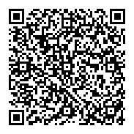
◆登録をお願いします
登録をまだしてない方は是非、登録をして動かしてください！
ご協力をお願いいたしますm(_ _)m
URL
http://tech.r-jc.jp/feedknot

Slide 5
◆簡易RSSリーダー「feedknot」
RSSリーダーとは
更新情報をまとめて確認できるツール
開発にいたる経緯
高い人気があったRSSリーダーが終了
ソーシャルな舞台で必要とされる技術を習得

Slide 6
◆簡易RSSリーダー「feedknot」
RSSリーダーとは
更新情報をまとめて確認できるツール
開発にいたる経緯
高い人気があったRSSリーダーが終了
ソーシャルな舞台で必要とされる技術を習得

Slide 7
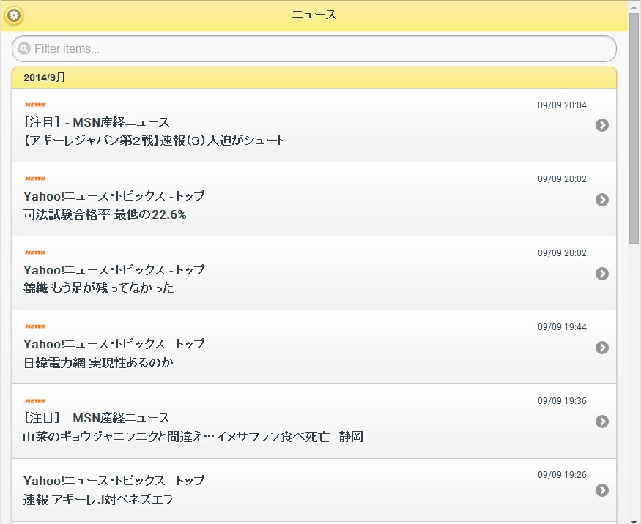
Yahoo!とMSNのニュースを登録した例

Slide 8








◆開発環境イメージ
バージョン管理システム
サーバー
DB
github
OAuth認証（ログイン）
開発環境

Slide 9
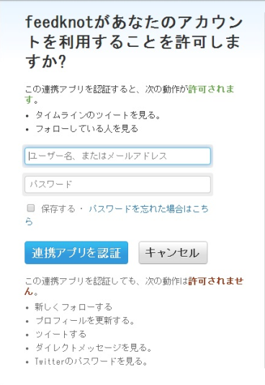
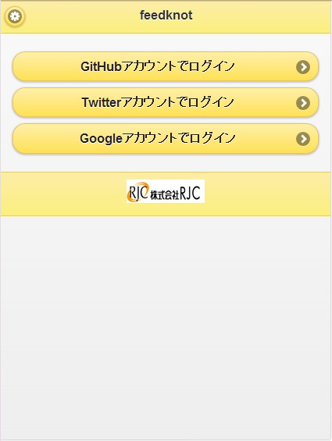
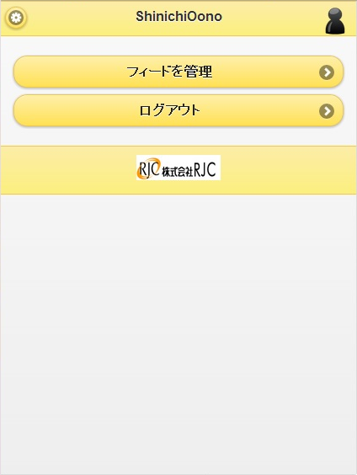
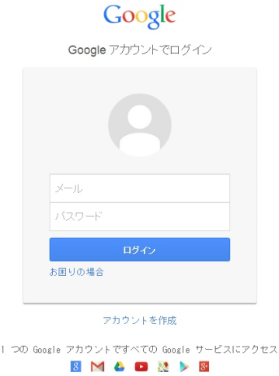
◆ OAuthイメージ
Twitterでログイン
Googleでログイン
パスワードは連携されない

Slide 10
◆最後にもう一度お願いです！
登録をまだしてない方は是非、登録をして動かしてください！
ご協力をお願いいたしますm(_ _)m
URL
http://tech.r-jc.jp/feedknot

